Slide 1
HISTORIE VĚZENSTVÍ
Anežka Tesařová, Veronika Hamplová, Eliška Pospíšilová, Kamila Motalová

Slide 2
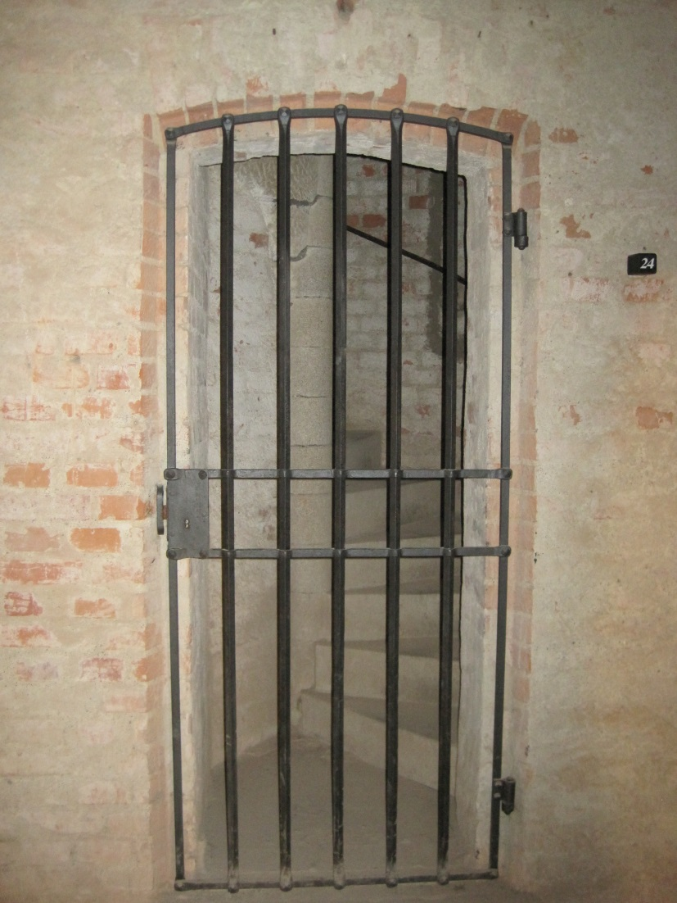
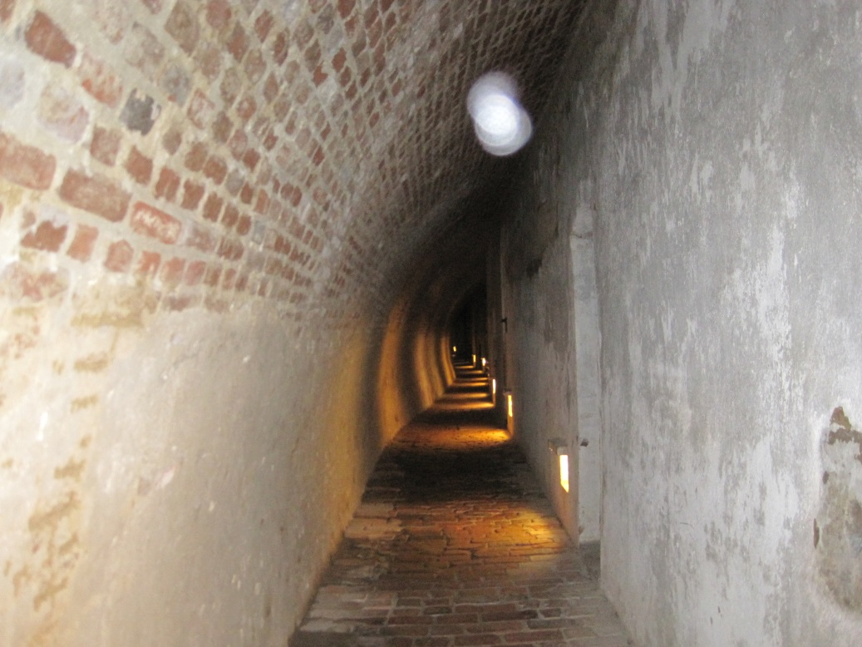
Chcete se něco dozvědět o historii vězeňství?

Slide 3
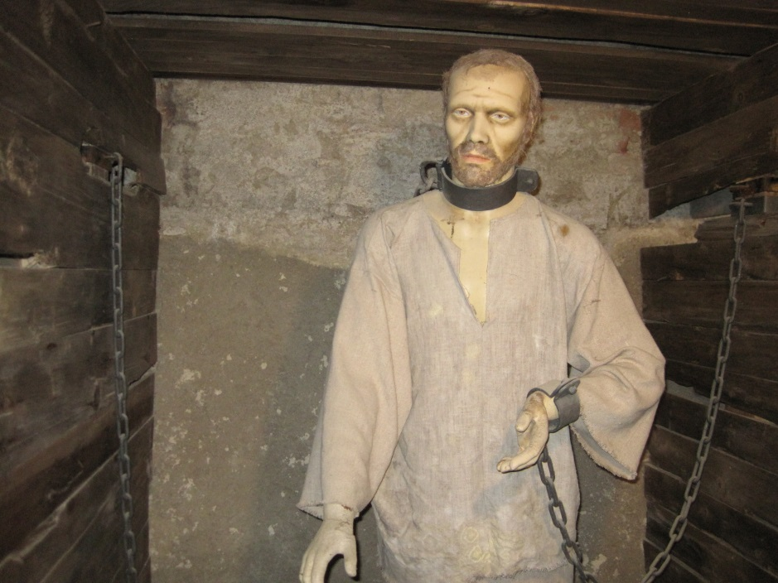
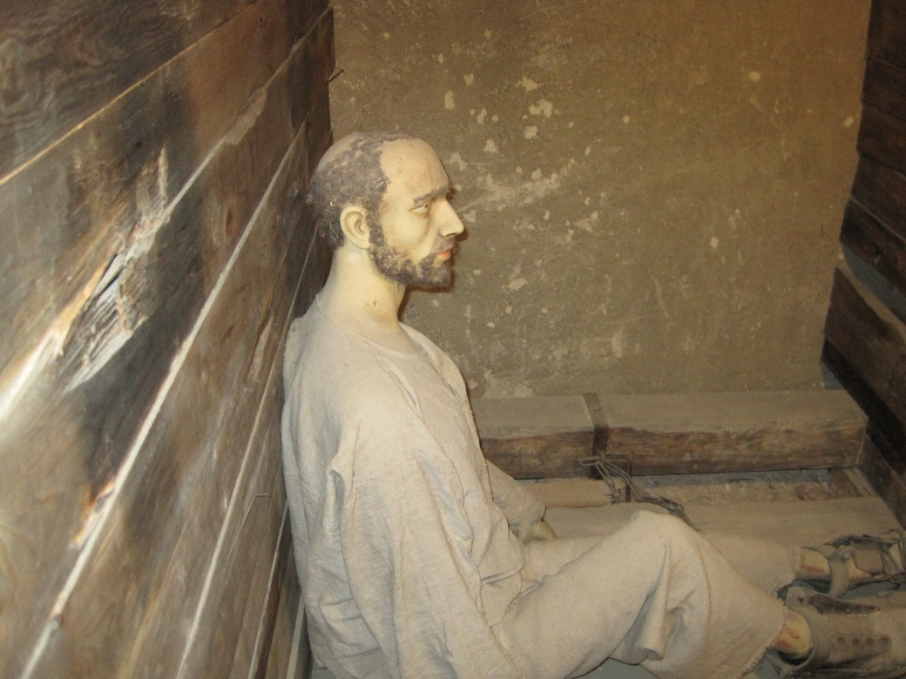
Co se dělo v hrůzných kasematech na Špilberku?

Slide 4
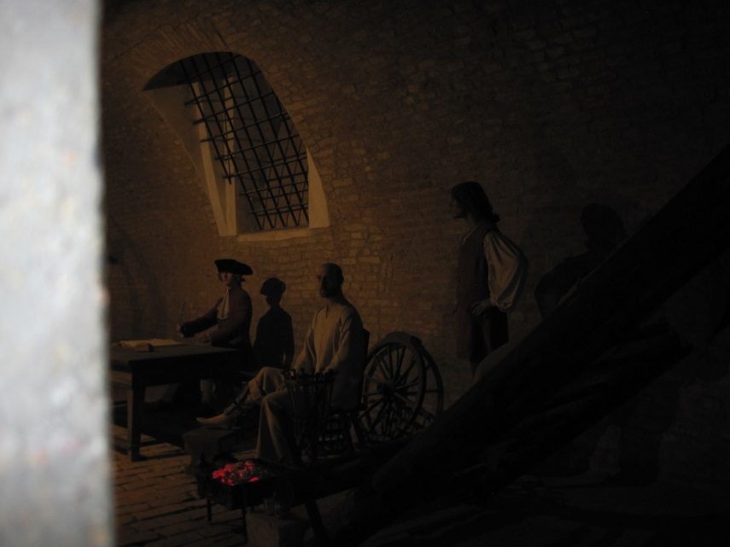
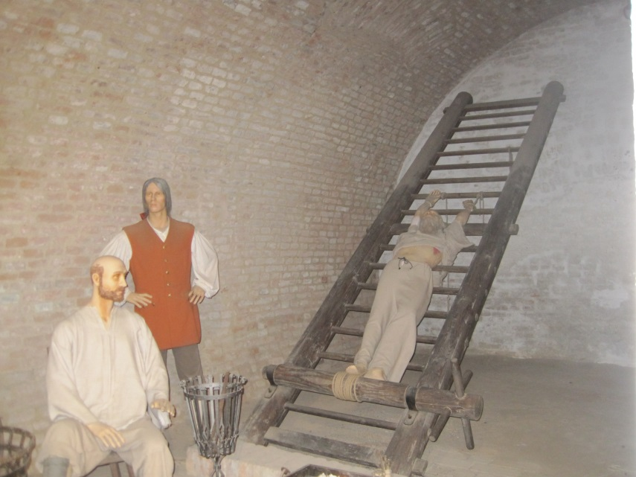
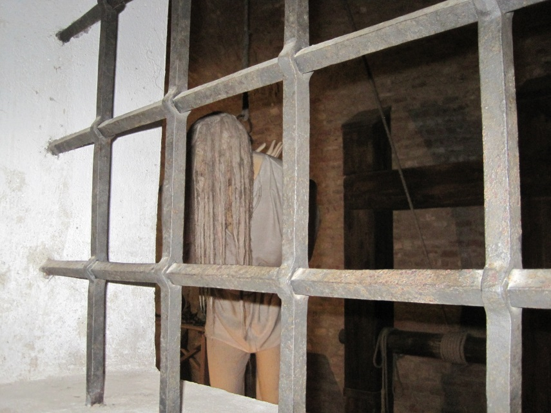
Jsou všechny historky o Špilberku pravdivé?

Slide 5
Přijďte se na nás podívat!
Kdy: 9.října 2017
Kde: Biskupské gymnázium Brno, 2. patro

